Slide 1
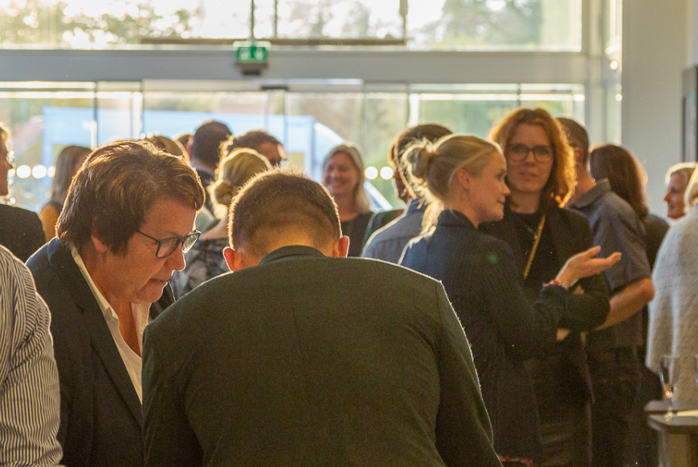

KLYNGENAVN
KOL
Behandling og opfølgning
Dato for klyngemødet
Notes:
Forslag til, hvad du kan sige:
I dag skal vi beskæftige os med behandling og opfølgning af KOL i klinikken.
Behandling af KOL-patienter er blevet en større opgave for almen praksis nu, end det har været tidligere, da en del af patienterne med overenskomstforhandlingerne i 2018 overgik fra behandling i ambulatorier til behandling i almen praksis. Almen praksis har med forløbsplansmodulet fået mulighed for at skabe bedre overblik over denne patientgruppe.
Vi skal sammen, på baggrund af vores egne data, drøfte vores rutiner og arbejdsgange, dele vores erfaringer og udveksle gode ideer. Det er ikke undervisning i KOL - men kvalitetsudvikling.
Formålet med mødet er at give os mulighed for at reflektere over klinisk praksis i forhold til KOL-behandling og opfølgning og sammen med gode kolleger overveje, om der er behov for forandringer, og hvordan de i givet fald kan indføres.
På mødet i dag kommer vi konkret ind på:
Hvor godt er vi nået i mål med vores behandling?
Har vi styr på årsstatus?
- Er der særlige grupper, hvor vi skal være ekstra opmærksomme?

Slide 2
Program for dagens møde
 | OPFØLGNING FRA SIDSTE MØDE Er der sket forandringer i forhold til det, som klyngen har besluttet sig for at følge op på?
20 min. | INTRODUKTION Introduktion til mødets emne og brug af ark til mødenoter.
45 min. | BLOK 1: KOL-KLASSIFIKATION, ÅRSSTATUS OG RYGNING (Målepunkt 1 til 3) Gennemgang af klyngens data for andel patienter, der er GOLD-klassificeret mindst én gang, andel patienter, der har fået en årsstatus inden for de sidste 18 mdr. og andel patienter, hvor rygestatus er registreret. Gruppearbejde og opfølgning i plenum.
20 min. | PAUSE
20 min. | BLOK 2: KOL BEHANDLING OG VACCINATION (Målepunkt 4 og 5): Gennemgang af klyngens data for andel R95-patienter, der har fået recept på ICS inden for det sidste år og andel patienter, der er influenzavaccineret inden for det sidste år. Gruppearbejde og opfølgning i plenum.
30 min. | BLOK 3: FORLØBSPLAN OG KRONIKERHONORAR (Målepunkt 6 og 7) Gennemgang af klyngens data for andel af patienter, der har en forløbsplan og andel af patienter, der har ydelseskode 0130 eller 132. Gruppearbejde og opfølgning i plenum.
30 min. | BLOK 4: IMPLEMENTERING OG OPFØLGNING Afslutningsvis drøftes hvilke forandringer, der vil være vigtigst og lettest at gennemføre, og klyngen beslutter, hvordan der skal følges op på dagens møde.
Notes:
Forklaring til slide:
Mødet er inddelt i 4 hovedblokke med en pause efter blok 1.
Formålet med klyngemødet er - med udgangspunkt i de 7 målepunkter i klyngepakken - at give mulighed for refleksion over den kliniske praksis for patienter med KOL, dele erfaringer for behandlingen og opfølgningen for KOL-patienter samt tale om behovet for forandringer, og hvordan de i givet fald kunne gennemføres. De 7 målepunkter i klyngepakken behandles i 3 blokke.:
Blok 1: KOL-klassifikation, årsstatus og rygning
Blok 2: Behandling og vaccination
Blok 3: Forløbsplan og kronikerhonorar
I Blok 4 samles op og klyngen drøfter implementering og opfølgning.

Slide 3
Materialer
Du har inden mødet:
Trukket data om dine KOL-patienter, så data for klyngen kan blive vist samlet på mødet i dag.
På mødet i dag udleveres:
Uddelingskopier af powerpoint til gruppearbejde
Ark til mødenoter: Skriv dine overvejelser og gode ideer ned undervejs og saml op til sidst på mødet.
Plan for implementering i praksis: Tag dine ideer med hjem.
Notes:
Forslag til, hvad du kan sige:
I har alle modtaget klyngepakken inden mødet – eller måske I har læst den på KiAP’s hjemmeside.
I har også trukket data om jeres diabetespatienter fra forløbsplansmodulet, som I kommer til at se samlede opgørelser af på mødet.
I får nu udleveret uddelingskopier til gruppearbejdet og et ark til mødenoter, hvor I kan notere hovedpointer fra mødet. Da vi skal gennemgå forskellige datatræk og spørgsmål, er det vigtigt at få noteret hovedpointer løbende.
Mødenoterne skal I desuden bruge på den sidste del af mødet, hvor deltagerne skal udfylde en implementeringsplan. Med udgangspunkt i diskussionerne på mødet og egne noter i ‘mødenoter’ taler I sammen med jeres kolleger fra samme praksis (sololæger sidder sammen) og drøfter, hvad I ønsker at forandre, og hvordan det bedst kan lade sig gøre. Den udfyldte plan tages med hjem i praksis, kan hænges op og introduceres til personalet fx på et personalemøde.

Slide 4
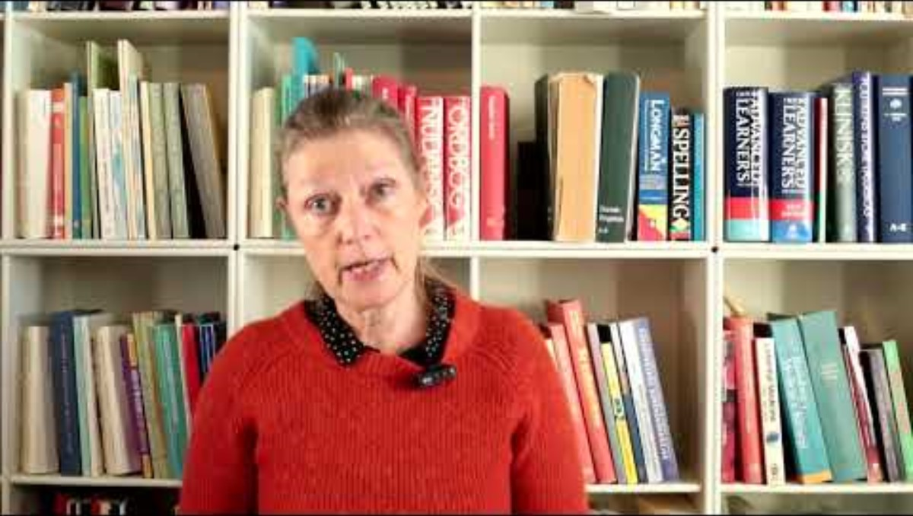

Introduktionsvideo (10 min.)
Notes:
Forklaring til slide:
Her vises en video med praktiserende læge, Jette Maria Elbrønd.
Videoen introducerer til emnet, og hvad klyngen skal gennemgå på mødet.
Du kan også bruge næste slide til at uddybe prævalens mv.

Slide 5
Om KOL
KOL er den 4. hyppigste dødsårsag i Danmark.
Sygdommen var haft en lav status i sundhedsvæsenet og der er en betragtelig social slagside forbundet med sygdommen
Dog har der været et øget fokus på sygdommen de senere år
Patienter med KOL følges primært i almen praksis, der i stigende grad bliver tovholder for den medicinske indsats i forhold til diagnostik, behandling og opfølgning.
Det primære mål i behandlingen er, at standse sygdomsprogression, symptomlindring, med det mål at forbedre livskvalitet.
DSAM vejledning
Notes:
Forslag til, hvad du kan sige:
KOL er en meget udbredt sygdom i Danmark. Der er ca. 3.500 dødsfald årligt på grund af KOL og godt 2.200 dødsfald, hvor KOL er en medvirkende årsag. Der er omtrent lige mange mænd og kvinder, der får sygdommen, der udgør den fjerde hyppigste dødsårsag.
I Danmark er KOL den sygdom, som bidrager mest til den sociale ulighed i sundhed og er en af de sygdomme, som kræver flest tabte og flest dårlige leveår (DSAM-vejledning).
Der har i de senere år været et stigende fokus på sygdommen, og kommuner og sygehuse har forbedret tilbuddene omkring rehabilitering, rygestop og støtte til egenomsorg.
Hos patienter med KOL er det primære mål at standse sygdommens progression, lindre symptomer og afhjælpe konsekvenserne af nedsat lungefunktion for i sidste ende at bedre patienternes livskvalitet. Men en forudsætning for bedre at kunne hjælpe KOL-patienter er et øget fokus på rettidig og korrekt diagnostik.

Slide 6
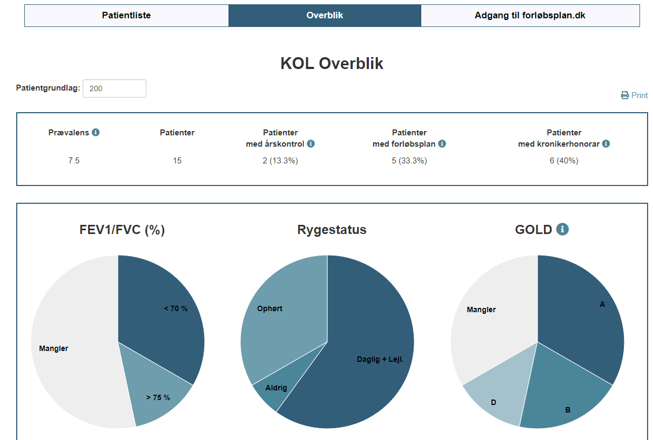
Forløbsplansdata: Patient overblik
Forløbsplaner giver overblik over en række centrale informationer og kliniske værdier for patienter med KOL:
FEV1/FVC (%)
Rygestatus
GOLD
Notes:
Forklaring til slide:
Data til dagens møde kommer fra forløbsplanerne. I forløbsplanerne kan vi få overblik over centrale værdier for vores KOL-patienter og fremsøge patienter, der har behov for en særlig opmærksomhed.
I patientoverblikket, som ses her, kan man se data for de målepunkter, som vi gennemgår på mødet i dag: GOLD-klassifikation, vaccination, rygestatus, recept på ICS, forløbsplan og kronikerhonorar.

Slide 7
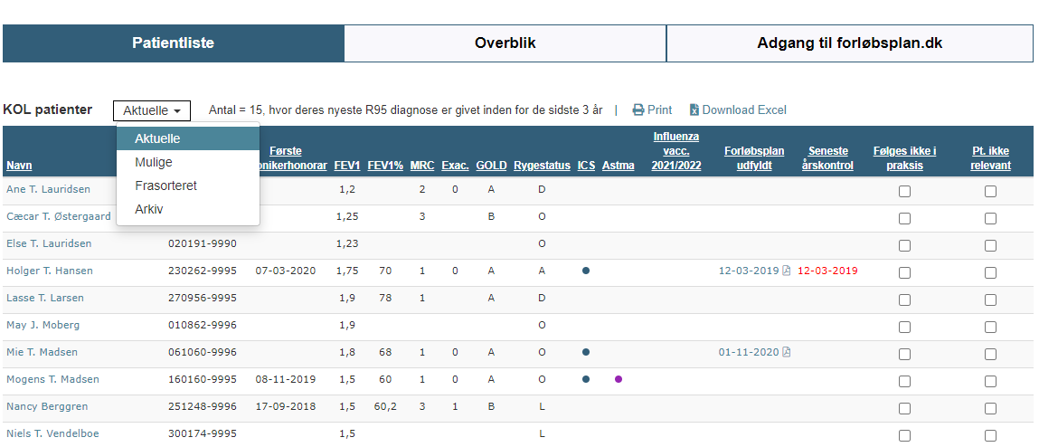
Forløbsplansdata: Patientliste
Notes:
Forklaring til slide:
Her ses antal aktuelle KOL-patienter i klinikken. Ved at trykke ‘Aktuelle’ kan der vælges at se på ‘Mulige’ KOL-patienter. Det er den gruppe af patienter, som ikke er blevet set i praksis i 3 år. Her kan der være tale om fejlkodning, måske følges de i ambulatorier, eller måske er der mangelfuld opfølgning pga. sårbarhed.

Slide 8
Blok 1: KOL-klassifikation og årsstatus
Målepunkt 1: GOLD-klassifikation
Målepunkt 2: Årsstatus
Målepunkt 3: Rygning
Samlet tid: 45 minutter herunder:
Gruppearbejde 20 min.
I skal ikke sidde sammen med kolleger fra egen praksis

Slide 9
Formål med blok 1
I blok 1 gennemgås først andel patienter, der er GOLD-klassificeret, dernæst årsstatus og rygestatus.
GOLD: Viser sværhedsgrad og støtter til medicinvalg.
Årsstatus: Giver overblik over komplikationer, risikofaktorer og motivere til egenomsorg.
Rygning: Den mest betydningsfulde risikofaktor for udvikling og progression af KOL.
Notes:
Forklaring til slide:
Klyngemødets første del (blok 1) omhandler:
Målepunkt 1: Andel patienter, der er GOLD-klassificeret mindst én gang.
Målepunkt 2: Andel patienter, der har fået en årsstatus inden for de sidste 18 mdr.
Målepunkt 3: Andel patienter, hvor rygestatus er registreret.
Mødelederne introducer formålet med blok 1, og derefter kort om det efterfølgende gruppearbejde:
Introducer målepunkterne 1-3 og gennemgå evt. GOLD-klassifikation (de næste 3 slides) (10 min.) og sæt gang i gruppearbejdet (20 min.)
Afslutningsvist er der opsamling i plenum (10 min.) samt tid til at reflektere og notere i mødenoter (5 min.).
Der er i alt afsat 45 minutter til blok 1.

Slide 10
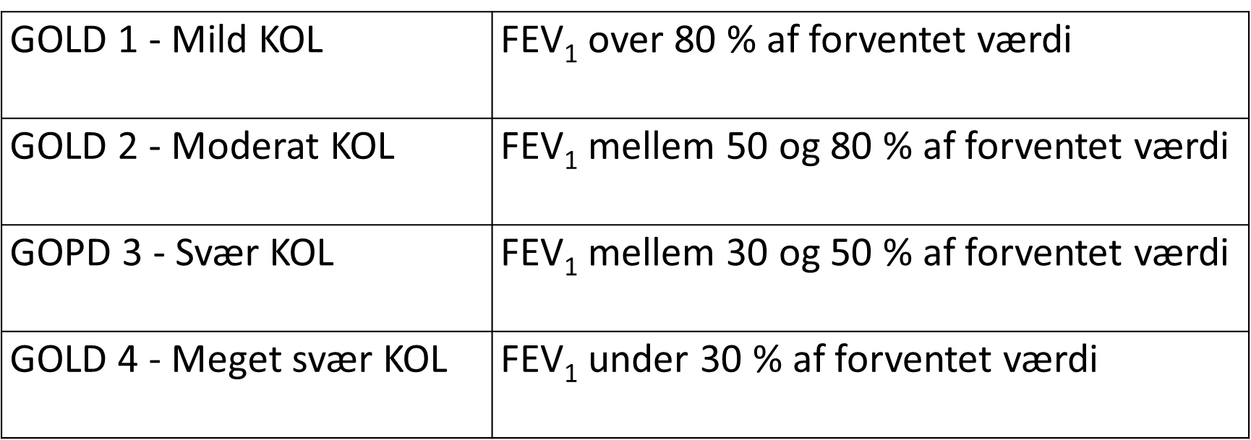
GOLD 1-4 stadier (KOL sværhedsgrad)
Notes:
Forslag til, hvad du kan sige:
Tidligere har klassifikationen af sygdommens sværhedsgrad primært været baseret på den spirometriske sværhedsgrad, FEV1 i procent af forventet værdi.
GOLD klassifikation 1-4: Den spirometriske GOLD 1-4 stadieinddeling siger noget om sygdommens sværhedsgrad og har stor prognostisk værdi med hensyn til overlevelse og udvikling af respirationsinsufficiens.
Ved vurdering af en patient med KOL skal følgende dokumenteres:
• Antal eksacerbationer det seneste år
• MRC-dyspnøgrad
• Komorbiditeter
• FEV1 % af forventet værdi efter bronkodilatation.
Den spirometriske GOLD 1-4 stadieinddeling siger noget om sygdommens sværhedsgrad og har stor prognostisk værdi med hensyn til overlevelse og udvikling af respirationsinsufficiens.
I dag er der i klassifikationen større fokus på det, som kan behandles dvs. dyspnøgrad og antal eksacerbationer samt livskvalitet. DSAM’s kliniske vejledning om KOL i almen praksis er opdateret og følger GOLD-guidelines med hensyn til inddeling af patienter i kategorierne A, B, C og D i henhold til den næste figur.
Kilde: Sundhedsstyrelsen

Slide 11
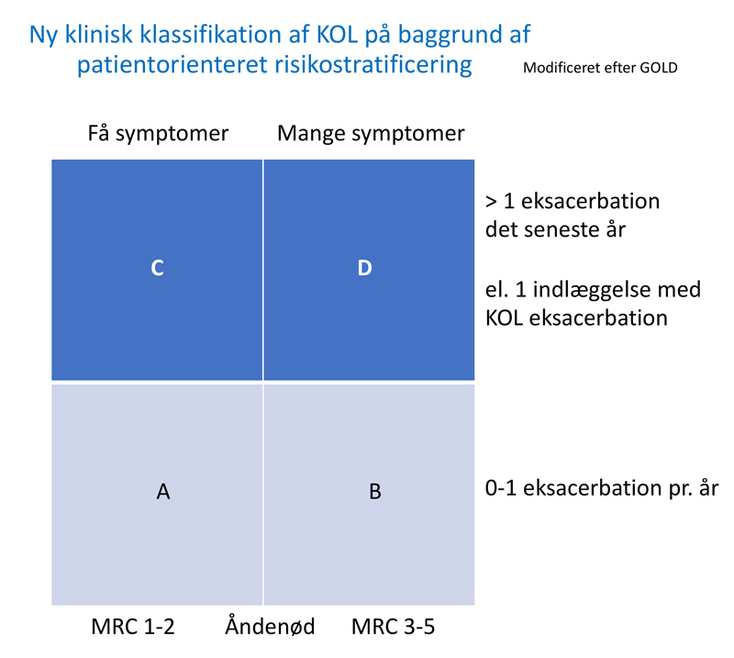
GOLD A-D stadier (risikostrateficering)
Notes:
Forslag til, hvad du kan sige:
GOLD klassifikation A-D: I forhold til valg af medicinsk behandling inddeles patienterne i de kliniske stadier A-D. Denne klassifikation sker på baggrund af patientorienteret risikostratificering med inddeling i sværhedsgrad gruppe A-D. Der fokuseres på GOLD-klassifikation A-D i klyngepakken, da det er den, der har betydning for valg af behandling.

Slide 12
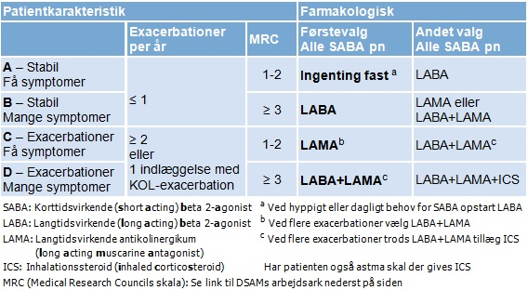
GOLD A-D stadier: KOL behandling
Udfyld refleksionsarket
Notes:
Forslag til, hvad du kan sige:
Med henblik på valg af den medicinske behandling inddeles patienterne i de kliniske stadier A-D på baggrund af sværhedsgraden af daglige symptomer og hyppigheden af eksacerbationer. Symptomerne bedømmes enten ved Medical Research Councils Dyspnoea Scale (MRC, som går fra grad 1 til grad 5) eller modified MRC (mMRC, som går fra grad 0 til grad 4) eller ved hjælp af såkaldt COPD assessment test (CAT). Patienter med flere daglige symptomer placeres i grupperne B eller D, mens få daglige symptomer er karakteristiske for patienterne i grupperne A og C. Vurderingen af risikoen for fremtidige eksacerbationer baseres på antallet af eksacerbationer det sidste år, idet 2 eksacerbationer indenfor det seneste år eller én indlæggelseskrævende eksacerbation indikerer en høj eksacerbationsrisiko, og patienten placeres i GOLD-gruppe C eller D.
https://vejledninger.dsam.dk/kol/

Slide 13
Målepunkt 1: Andel patienter, der er GOLD-klassificeret mindst én gang
Notes:
Forklaring til slide:
På søjlediagrammet ses andel patienter, der er GOLD-klassificeret mindst én gang. Tallene er pseudomiserede. Det er op til den enkelte klynge (og den enkelte praksis), om man har lyst til at fortælle, hvor man er på søjlediagrammet.

Slide 14
Målepunkt 2: Andel patienter, der har fået årsstatus inden for de sidste 18 måneder
Notes:
Forslag til det, du kan sige:
Om årsstatus/0120 ydelsen:
I henhold til DSAM’s vejledning skal patienter med KOL årligt have en samtale med lægen om status for deres KOL og planlægning af behandling. Specifikt drejer det sig om en vurdering af lungefunktion, dyspnøgrad, rygestatus, eksacerbationsgrad, vægt, motion, medicin og risiko for komorbiditet. Formålet med at følge KOL-patienter regelmæssigt er at understøtte og medvirke til at fastholde opnåede adfærdsændringer og dermed forebygge sygdommens progression, herunder især motivere til og fastholde rygestop og sikre, at den iværksatte rehabiliteringsindsats vedligeholdes. Registrering i forløbsplansmodulet muliggør, at denne indsats kan kvalitetssikres.
(DSAM har udarbejdet et arbejdsark, der beskriver årsstatus. Arket kan printes og udleveres sammen med ark til mødenoter): https://vejledninger.dsam.dk/media/files/16/kol_-rskontrol.pdf
https://vejledninger.dsam.dk/kol/?mode=visKapitel&cid=1046&gotoChapter=1047

Slide 15
Målepunkt 3: Andel KOL-patienter med registreret rygestatus
Notes:
Forklaring til slide:
På denne slide ses målepunkt3, der viser andel af aktuelle KOL-patienter med registreret rygestatus. Den vigtigste del af behandlingen er tobaksabstinens. Opfordring til rygeophør og information om nikotinsubstitution samt evt. supplerende medikamentel behandling for at hjælpe patienten med rygeophør er meget vigtig. Hvis patienten holder op med at ryge, vil sygdomsprogressionen i de fleste tilfælde aftage, og det fremtidige fald i lungefunktionen vil ligge på niveau med ikke-rygeres. Samtidig aftager hoste og opspyt, og risikoen for eksacerbationer nedsættes hos de fleste patienter.
Til denne slide kan man også komme ind på, hvilke erfaringerne mødedeltagerne har til, og hvordan de oplever patienternes oplevelser af de lokale, kommunale tilbud (fx rygestoptilbud og KOL-rehabiliteringsforløb).

Slide 16

Gruppearbejde (20 min.)
Se klyngens data for målepunkterne 1 – 3 og besvar spørgsmålene i uddelingskopierne til gruppearbejdet.

Slide 17

Spørgsmål til målepunkt 1: Andel patienter, der er GOLD-klassificeret mindst én gang
Hvordan ser klyngegennemsnittet ud?
Hvordan ser fordelingen ud for klyngen?
Hvilke forklaringer er mest sandsynlige, hvis der mangler GOLD-klassifikation?
I hvilke situationer og af hvem registreres: rygestatus, dyspnoe grad, antal eksacerbationer, MRC/CAT og exsercabationer?
Notér i mødenoter
Notes:
Forklaring til slide:
Der kan være flere årsager til, at der mangler informationer.
Det kan skyldes:
• udeblivelse fra årskontrol
• manglende registreringer
• forkerte registreringer
• IUPAC-koder - hvordan registreres de korrekt? Hvorfor der kan være forkerte IUPAC-koder?

Slide 18
Spørgsmål til målepunkt 2: Andel patienter, der har fået en årsstatus inden for de sidste 18 mdr.
Hvordan er årsopstatus tilrettelagt: Aftale tid, antal konsultationer, hvem gør hvad?
Er alle nødvendige oplysninger klar til den årlige opfølgning?
Notér i mødenoter

Slide 19
Målepunkt 3: Andel af aktuelle KOL-patienter med registreret rygestatus
Hvornår skal der spørges til rygning?
Hvordan skal rygestatus registreres, når der er spurgt?
Hvornår sker henvisning til rygestop? Hvem henviser?
Hvordan henvises? Erfaring med tilbud?
Hvornår bruges rygestop medicin?
Skal der laves noget om?
Notér i mødenoter

Slide 20
Plenum gennemgang (10 min.)
Hvad har I talt om i grupperne?

Slide 21

Notér i mødenoter (5 min.)
Stille refleksion og notér de vigtigste pointer i mødenoter.

Slide 22
Pause (20 min.)

Slide 23
Blok 2: Behandling og vaccination
Målepunkt 4: Ordination på ICS
Målepunkt 5: Influenzavaccination
Samlet tid: 20 min. herunder
Gruppearbejde 15 min.
Der samles ikke op i plenum efter gruppearbejdet i blok 2.
I skal ikke sidde sammen med kolleger fra egen praksis

Slide 24
Formål med blok 2
I blok 2 gennemgås andel patienter med recept på ICS inden for det sidste år, og andel der er blevet influenzavaccineret inden for det sidste år.
Notes:
Forklaring til slide:
Mødelederne introducer formålet med blok 2, og derefter kort om det efterfølgende gruppearbejde:
1. Gennemgang af data for målepunkt 4 og 5 (5 min.).
2. Derefter er der gruppearbejde (15 min.).
3. Der er ingen opfølgning i plenum efter gruppearbejdet i denne blok.
I alt er der afsat 20 min. til blok 1.

Slide 25
Målepunkt 4: Andel R-95 patienter, der har fået en recept på ICS inden for det sidste år
Notes:
Forklaring til slide:
På denne slide ses andel af KOL-patienter, der har en ordination på ICS, hvor patienterne er opdelt efter GOLD-status. Fordelingen af KOL-patienter, der har en ordination på ICS, skal ses i forhold til de anbefalinger, der er udarbejdet af DSAM. Af figuren ses også ordination af ICS for patienter, der ikke er GOLD-klassificeret.
En stor del af patienterne mangler formentlig GOLD klassifikation, og kun en mindre andel vil formentlig befinde sig i GOLD-klassifikation D. De fleste af patienterne tilrådes derfor ikke behandling med ICS.

Slide 26
Målepunkt 5: Andel patienter, der er influenzavaccineret inden for det sidste år
Notes:
Forklaring til slide:
På denne slide ses en figur, der viser andel af aktuelle KOL-patienter, der er blevet influenzavaccineret indenfor det seneste år. KOL-patienter har en øget risiko for at blive alvorligt syge af influenza, hvorfor det er vigtigt at overveje vaccination.

Slide 27
Gruppearbejde (15 min.)
Se klyngens data for målepunkterne 4 – 5 og besvar spørgsmålene i uddelingskopierne til gruppearbejdet.

Slide 28
Spørgsmål til målepunkt 4: Andel R-95 patienter, der har fået recept på ICS inden for det sidste år
Hvordan opstår opmærksomheden på, om en igangværende ICS-behandling skal overvejes?
Hvordan taler I med patienten om ophør med ICS?
Hvordan sikres korrekt inhalationsteknik? Hvem skal gøre det?
Notér i mødenoter

Slide 29
Spørgsmål til målepunkt 5: Influenzavaccination
Hvordan sikrer I KOL-patienterne tilbud om influenzavaccination?
Notér i mødenoter
Notes:
Forklaring til slide:

Slide 30
Blok 3: Forløbsplan og kronikerhonorar
Målepunkt 6: Forløbsplan
Målepunkt 7: Kronikerhonorar
Samlet tid: 30 min. herunder:
Gruppearbejde 10 min.
Her skal I ikke sidde sammen med kolleger fra egen praksis

Slide 31
Formål med blok 3
I blok 3 gennemgås andel patienter med en forløbsplan og andel patienter, der er tilmeldt kronikerhonorar.
Formålet er at drøfte jeres anvendelse af forløbsplaner og tilmelding til kronikerhonorar.
Notes:
Forklaring til slide:
Mødelederne introducer formålet med blok 3, og derefter kort om det efterfølgende gruppearbejde:
Først introduceres målepunkt 6 og 7 i plenum (5 min.), og derefter er der gruppearbejdet (10 min.).
Afslutningsvist er der opsamling i plenum (10 min.) samt tid til at reflektere og notere i mødenoter (5 min.).
I alt er der afsat 30 min. til blok 3.

Slide 32
Målepunkt 6: Andel patienter med en forløbsplan

Slide 33
Målepunkt 7: Andel patienter, der er tilmeldt kronikerhonorar

Slide 34
Spørgsmål til målepunkt 6 og 7: Andel patienter med en forløbsplan, og andel der er tilmeldt kronikerhonorar
Drøft i grupper (10 min.):
Hvilke erfaringer er der med at lave forløbsplaner?
Hvordan erfaringer har I gjort i forhold til betydningen for:
  1) patienterne, 2) praksis og 3) det tværfaglige samarbejde?
Tilmelding til kronikerhonorar? Hvornår/hvornår ikke?

Slide 35
Plenum gennemgang (10 min.)
Hvad har I talt om i grupperne?

Slide 36
Notér i mødenoter (5 min.)
Stille refleksion og skriv de vigtigste pointer i mødenoter.

Slide 37
Blok 4: Implementering og opfølgning
Her skal I sidde sammen med kolleger fra egen praksis. Sololæger sidder sammen.
Samlet tid: 30 minutter
I skal udfylde implementeringsplanen.

Slide 38
Blok 3: Implementering og opfølgning
Er der potentiale for forandringer?
Drøft i grupper og udfyld implementeringsplanen (15 min.)
Hvilke tiltag er det vigtigst og lettest at gennemføre?
Hvordan kan det ske?
Er der retningslinjer/fraser/andet materiale, der kan deles i gruppen?
Hvad vil I tage med hjem til jeres praksis?
Opsamling i plenum (10 min.)
Notes:
Forklaring til slide:
Denne sidste del af mødet bruges til at tale om, hvilke ideer der evt. skal implementeres i den enkelte praksis.
Bed deltagerne om at sætte sig sammen med kolleger fra samme praksis (sololæger sidder sammen). Uddel en ‘implementeringsplan’ til alle. Grupperne besvarer spørgsmålene fra sliden (20 min.):
Hvilke tiltag i forhold til opfølgningen er det vigtigst og lettest at gennemføre?
Hvilke forandringer i forhold ti l behandlingen vil være vigtigst og lettest at gennemføre?
Hvordan kan det ske?
Er der retningslinjer/fraser/andet materiale, der kan deles i gruppen?
Udfyld implementeringsplanen.
De sidste 10 min. af mødet bruges i plenum på, at høre hvad grupperne har talt om. Pluk et par grupper ud til at redegøre for deres overvejelser.
Den udfyldte plan tages med hjem i praksis, kan hænges op og introduceres til personalet fx på et personalemøde.

Slide 39
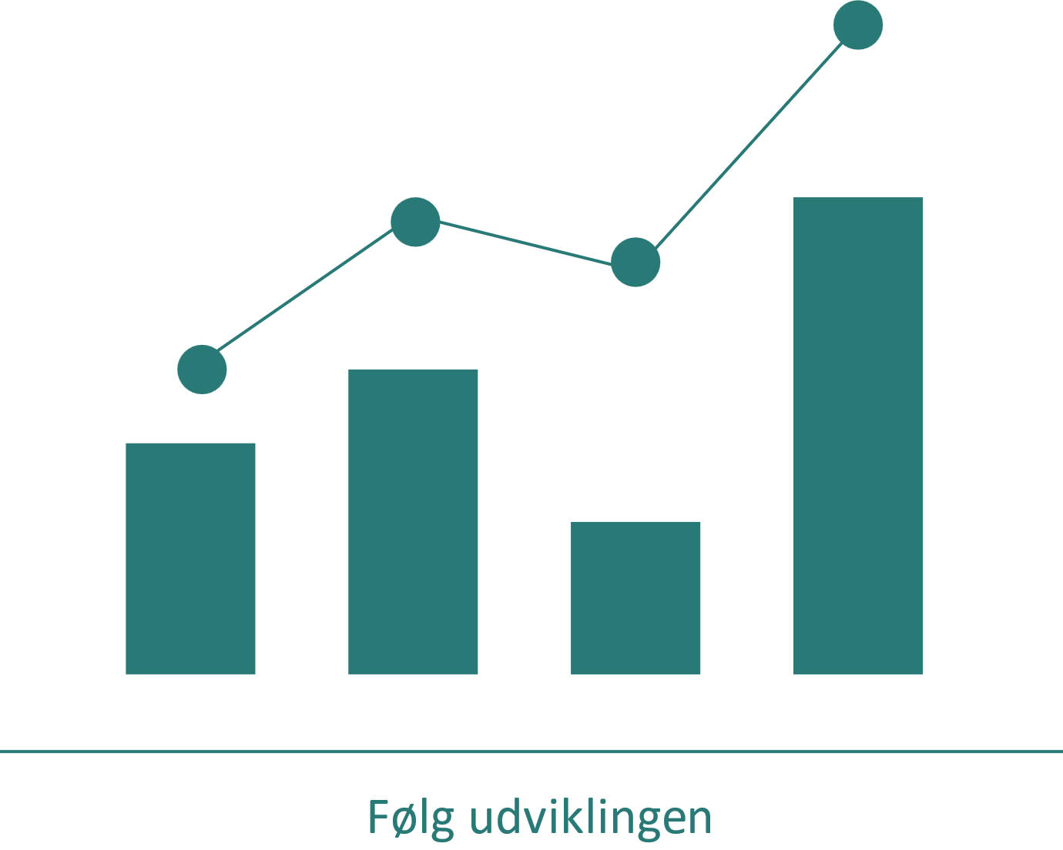
Opsamling og opfølgning
Hvordan skal vi følge op på dagens møde?
  Det kan fx gøres ved at fastsætte dato for en opfølgende opgørelse/datatræk. Det giver mulighed for at se eventuelle forandringer.
Notes:
Forklaring til slide:
En vigtigt del af klyngearbejdet er, at der følges op på de emner, I har gennemgået i klyngen. Derfor er det oplagt, at der er et fast punkt på mødet, hvor der følges op på om der er sket en forandring siden, I sidst havde emnet på dagsordenen.
At skabe forandringer vil tage tid – og det varierer fra emne til emne, hvornår opfølgningen er relevant. KiAP anbefaler for denne pakke, at der følges op efter 6 til 12 måneder.
Afslutningsvist på mødet kan I i fællesskab beslutte, hvordan I vil følge op på emnet – fx ved at få foretaget et nyt datatræk, der sammenlignes med det fra mødet i dag. Måske er der bestemt ideer fra dagens emne, som, klyngen vurderer, det er vigtigere at arbejde med end andre?

Slide 40
TAK FOR I DAG

